Slide 1
Основные понятия и определения в электронике
Иванова В.С.

Slide 2
Классификации
Зачем?

Slide 3
Виды электроники
квантовая электроника (лазеры, мазеры, наноэлектроника)
твердотельная электроника (полупроводниковая, акустоэлектроника, оптоэлектроника, криоэлектроника, пьезоэлектроника, магнитоэлектроника)
вакуумная

Slide 4
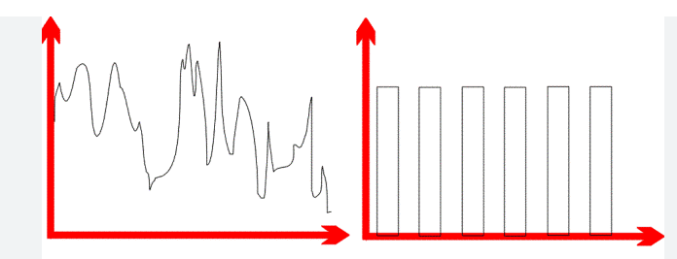

По типу передачи данных
Аналоговая - устройства, формирующие и обрабатывающие непрерывные во времени сигналы.
Цифровая - использует дискретные во времени сигналы, выраженные чаще всего в цифровой форме.

Slide 5
пО рабочей частоте
низкочастотные (НЧ) – до 1 МГц;
высокочастотные (ВЧ)
сверхвысокочастотные (СВЧ) от 300 МГц до 3000 ГГц;
оптические приборы (лазеры).

Slide 6
КОМПОНЕНТЫ ЭЛЕКТРОНОЙ ТЕХНИКИ
Пассивные
Активные

